Slide 1
สารเสพติดแต่ละชนิดต่างออกฤทธิ์ต่อระบบประสาทในลักษณะที่แตกต่างกัน แต่ก็ล้วนเป็นอันตรายที่ส่งผลทำให้สุขภาพของผู้เสพทั้งร่างกายและจิตใจทรุดโทรม การติดสารเสพติดมีสาเหตุหลายประการ ทุกคนจึงควรมีการป้องกันพฤติกรรมเสี่ยง ต่อการใช้สารเสพติด และรับรู้เกี่ยวกับบทลงโทษทางกฎหมายที่เกี่ยวข้องกับสารเสพติดเพื่อจะได้นำความรู้ไปใช้ประโยชน์ต่อตนเอง ครอบครัว และสังคมในการป้องกัน ^{สารเสพติดได้}

Slide 2
สถานการณ์และแนวโน้มปัญหาสารเสพติดในประเทศไทย
จากการประมวลข้อมูลบุคคลพบว่าแนวโน้มของผู้กระทำความผิดเกี่ยวกับสารเสพติด ที่ถูกจับกุมประมาณ ๓ ใน ๔ เป็นรายใหม่ สัดส่วนผู้กระทำผิดในกลุ่มที่เป็นเยาวชน มีเพิ่มสูงขึ้น และแม้ว่าสัดส่วนโดยรวมส่วนใหญ่ของผู้กระทำผิดจะเป็นเพศชาย แต่พบว่าการกระทำผิดในเพศหญิงมีแนวโน้มเพิ่มขึ้นอย่างน่าเป็นห่วง
สารเสพติด

Slide 3
สถานการณ์และแนวโน้มปัญหาสารเสพติดในประเทศไทย
การแพร่ระบาดยาเสพติด
สถานการณ์การค้าพบว่ากลุ่มเด็กและเยาวชนเป็นกลุ่มหลักที่เข้ามาเกี่ยวข้อง กับการเสพและมีแนวโน้มสัดส่วนที่เพิ่มขึ้นโดยเฉพาะกลุ่มเด็กและเยาวชนในสถานศึกษาซึ่งเป็นเด็กมัธยมศึกษาตอนต้นและประถมศึกษา
สารเสพติดที่แพร่ระบาดแม้ว่ายาบ้าจะยังคงเป็นตัวยาหลัก แต่ในแง่ของสัดส่วนแล้วพบว่าค่อนข้างจะคงที่ ต่างจากไอซ์ที่มีแนวโน้มที่เพิ่มขึ้นอย่างก้าวกระโดดทั้งในด้านการค้าและการเสพ ปัญหาเฮโรอีนก็ยังมีการจับกุมและการเข้าบำบัดรักษาอย่างต่อเนื่อง รวมถึงการจับกุมการลำเลียงพืชกระท่อมจากพื้นที่กรุงเทพ และลักลอบนำเข้า จากประเทศมาเลเซียอย่างต่อเนื่อง ชี้ให้เห็นถึงความต้องการยังคงมีอยู่สูง

Slide 4
ความหมายและการจำแนกประเภทของสารเสพติด
สารเสพติดหรือยาเสพติดหรือสิ่งเสพติด หมายถึง สาร หรือยา หรือวัตถุชนิดใดๆ ที่เมื่อเสพเข้าสู่ร่างกายด้วยวิธีกิน ฉีด สูบ ดม หรือด้วยวิธีการใดๆ ก็ตามจะส่งผลต่อร่างกาย และจิตใจของผู้เสพในลักษณะที่สำคัญ ๔ ประการ คือ
๑. จะเกิดความต้องการเสพทั้งทางร่างกายและจิตใจอย่างรุนแรง
๒. มีความจำเป็นต้องเพิ่มขนาดหรือปริมาณของสารเสพติดนั้นเรื่อยๆ
๓. เมื่อถึงเวลาเสพ แล้วไม่ได้เสพ จะเกิดอาการขาดยา ทำให้เกิดความทรมานทั้งทางร่างกายและจิตใจ หรือจิตใจเพียงอย่างเดียว
๔. สุขภาพร่างกายและการทำงานของระบบอวัยวะต่างๆ ทรุดโทรมลง
สิ่งเสพติดจำแนกประเภทตามพระราชบัญญัติยาเสพติดให้โทษ พ.ศ. ๒๕๒๒ และ ฉบับแก้ไขเพิ่มเติม ฉบับที่ ๕ พ.ศ. ๒๕๔๕ได้ ๕ ประเภท ดังนี้

Slide 5
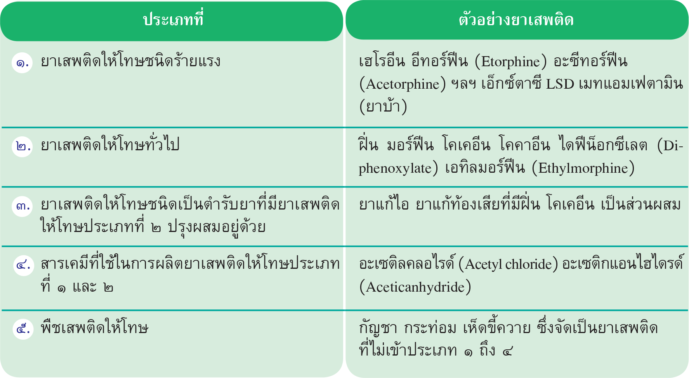
ความหมายและการจำแนกประเภทของสารเสพติด

Slide 6
ผลกระทบที่เกิดจากการใช้สารเสพติด
^{ผลกระทบต่อตัวผู้ใช้สารเสพติด}
^{ผลกระทบของสารเสพติดต่อครอบครัว}
ผลกระทบของสารเสพติดต่อสังคมและเศรษฐกิจ
ผลกระทบของสารเสพติดต่อการพัฒนาประเทศชาติ
สรุป
สารเสพติดเป็นปัญหาสำคัญระดับชาติที่ต้องอาศัยความร่วมมือจากทุกฝ่าย ทางกฎหมายมีการปรับปรุงโทษในความผิดเกี่ยวกับการมีไว้ในครอบครอง มีไว้ เพื่อจำหน่าย ให้โทษจำนวนเล็กน้อยให้มีโทษขั้นสูงลดลง เพื่อให้บุคคลซึ่งต้องหาว่าเสพเข้าสู่กระบวนการฟื้นฟูสมรรถภาพ เราจึงต้องเรียนรู้เพื่อการป้องกันการแพร่ระบาดต่อไป
หน่วยก่อน
สารบัญ
หน่วยต่อไป

